Slide 1
Bases de Datos
Clase 5: Diseño de Bases de Datos

Slide 2
Hasta ahora
Conocemos el modelo relacional y SQL por lo que podemos comenzar a diseñar una base de datos, pero... ¿Sabemos si lo estamos haciendo bien?
Un error en la modelación puede ser muy costoso!
Por ejemplo: olvidar añadir una columna

Slide 3
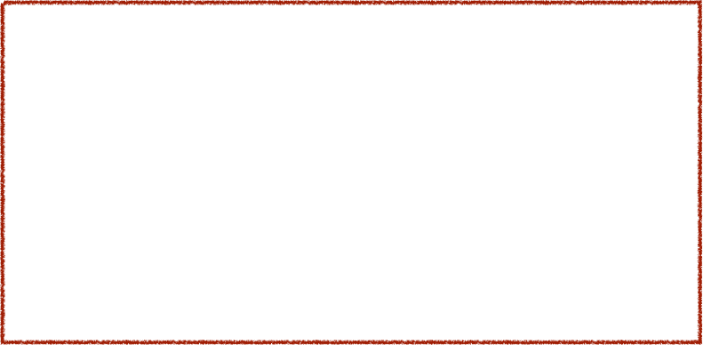
Diseño de base de datos
Análisis de requisitos
Usuarios
Requisitos
Diseño conceptual de bases de datos
Requisitos
Modelo entidad-relación
Diseño lógico de bases de datos
Modelo entidad-relación
Modelo relacional

Slide 4
Construir una aplicación con un RDBMS
En la práctica es imposible saber de antemano todos los requisitos que debe cumplir un software.
De la mano con eso, el esquema de la base de datos va cambiando a medida que progresa el desarrollo de un proyecto.
Un esquema bien diseñado no solo nos permite consultar con facilidad y guardar los datos de forma óptima, si no que también permite modificarlo y aumentarlo con menos dolores de cabeza.
Los errores en el diseño son muy costosos a la larga!

Slide 5
Diseño conceptual de la BD
Por qué diseñar y diagramar la base de datos:
Identificar las entidades.
Entender cómo se asocian esas entidades.
Visualizar las restricciones del dominio.
Para lograr un buen diseño!
Para mantener el esquema bien documentado.

Slide 6
Diagramas E/R

Slide 7
Diagramas E/R
Entidad
Producto
Atributo
nombre
compra
Relación

Slide 8
Diagramas E/R
Entidad con sus atributos
nombre
precio
categoría
Producto
Obligatorio: cada entidad debe tener una llave,
i.e. un conjunto de atributos mínimo
cuyos valores identifican de manera unívoca
a cada entidad del conjunto

Slide 9
Relaciones
Sean A y B conjuntos, una relación (binaria) R es un subconjunto de A x B
A = {1, 2, 3}, B = {a, b, c, d}
R = {(1, a), (1, c), (2, b)}
Veremos como modelar esto en un esquema relacional.

Slide 10
Relaciones Binarias
Producto
fabrica
Compañía
Dos entidades relacionadas

Slide 11
Relaciones Binarias
Entidad con sus atributos
nombre
categoría
nombre
precio
Producto
fabrica
Compañía
desde
valor-acción
No puede ser parte
de una llave!!

Slide 12
Relaciones Binarias
Multiplicidades
n a n
Producto
fabrica
Compañía
0 o más
Una compañía puede fabricar
varios productos
Producto
fabrica
Compañía
n a 0 o 1
Un producto se fabrica por como máximo una compañía
Producto
fabrica
Compañía
0 o 1 a n
Un producto puede ser
fabricado por muchas compañías
Una compañía fabrica como
máximo un producto :S
Producto
fabrica
Compañía
0 o 1 a 0 o 1
Un producto se fabrica por como máximo una compañía
Una compañía fabrica como
máximo un producto :S

Slide 13
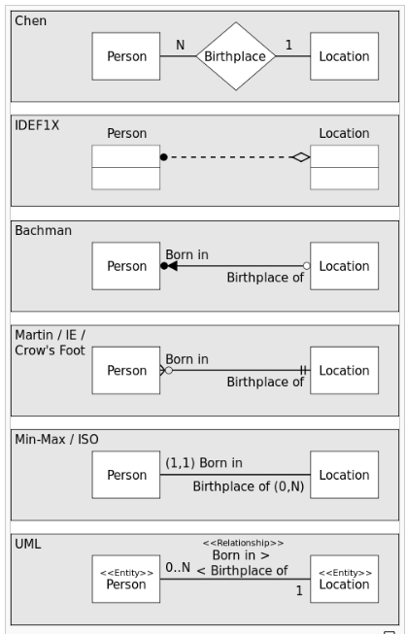
Relaciones Binarias
Multiplicidades
Muchas convenciones
distintas

Slide 14

Relaciones Binarias
Sólo utilizaremos esta convención:
nombre
categoría
nombre
precio
fabrica
Producto
Compañía
“Esa es mi compañía”
desde
valor-acción
Multiplicidad de atributos es siempre a 1

Slide 15
Diagramas E/R
Relaciones Múltiples

Slide 16
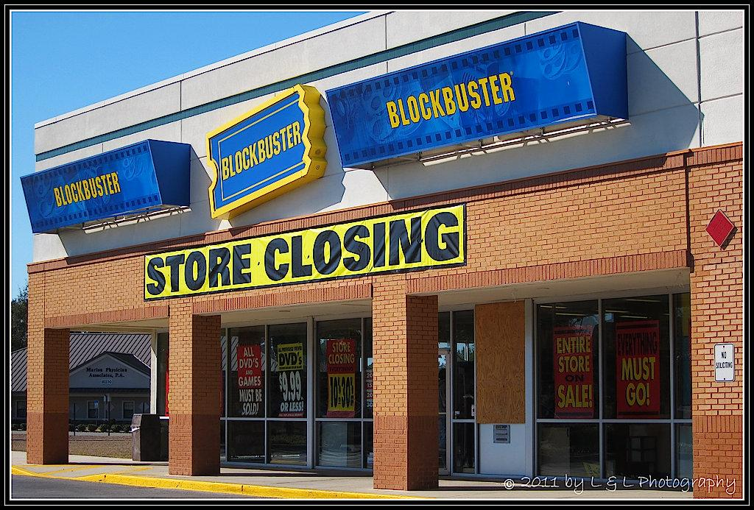
Relaciones Múltiples
¿Cómo se puede modelar un alquiler que involucra Personas, Películas y Locales de Videos?

Slide 17
Relaciones Múltiples
¿Cómo se puede modelar un alquiler que involucra Personas, Películas y Locales de Videos?
Película
Local de Videos
alquila
Persona

Slide 18
Relaciones Múltiples
¿Por qué no un atributo?
Película
Local de Videos
Quizás no es un “valor simple”: que pasa si queremos guardar año, director, etc?
alquila
Persona

Slide 19
Relaciones Múltiples
¿Y ahora?
nombre
id
año
Local de Videos
Película
p_id
No se pueden relacionar
atributos de diferentes entidades.
alquila
Persona

Slide 20
Relaciones Múltiples
¿Qué significa esto?
Película
Local de Videos
alquila
Una persona puede alquilar a lo más 1 sola película en un solo local de videos
“Dime la persona y te diré que arriendas”
Persona

Slide 21
Relaciones Múltiples
¿Y qué pasa si decimos que una persona puede alquilar varias películas pero de un solo local de video?
Película
Local de Videos
alquila
Ups…
Persona

Slide 22
Relaciones Múltiples
¿Qué pasa si usamos solo relaciones binarias?
Alquiler
cliente
Persona
alquila
vendedor
Película
Local de Videos

Slide 23
Relaciones Múltiples
¿Y qué pasa si decimos que una persona puede alquilar varias películas pero de un solo local de video?
Alquiler
cliente
Persona
alquila
vendedor
Película
Local de Videos

Slide 24
Relaciones Múltiples
¿Cuál es mejor?
Alquiler
cliente
Persona
Película
Local de Videos
alquila
vendedor
alquila
Película
Local de Videos
Persona
Más flexible
Más conciso

Slide 25
Relaciones Múltiples
Una entidad puede participar más de una vez en una relación
Película
Local de Videos
alquila
cliente
cajero
Persona

Slide 26
Diagramas E/R
Restricciones Avanzadas

Slide 27
Restricciones Avanzadas
¿Que es más natural?
Producto
fabrica
Compañía
Producto
fabrica
Compañía

Slide 28
Restricciones Avanzadas
Participación y participación total
Producto
fabrica
Compañía
n a 0 o 1
Un producto se fabrica por como máximo una compañía
Producto
fabrica
Compañía
n a 1 a n
Un producto se fabrica por como mínimo en una compañía
Producto
fabrica
Compañía
n a 1
Un producto se fabrica en exactamente 1 (sola) compañía

Slide 29
Equivalencia de multiplicidades
Ramakrishnan
min-max
Producto
compra
Persona
Producto
(0,n)
compra
(0,n)
Persona
Producto
compra
Persona
Producto
(0,1)
compra
(0,n)
Persona
Producto
compra
Persona
Producto
(1,n)
compra
(0,n)
Persona
Producto
compra
Persona
Producto
(1,1)
compra
(0,n)
Persona

Slide 30
Diagramas E/R
Jerarquía de clases

Slide 31
Jerarquía de clases
origen
nombre
tipo
Los atributos de bebida se heredan por vino y cerveza
Superclase
Bebida
isA
isA
Subclases
Subclases
Vino
Cerveza
Las subclases no pueden tener llaves
año

Slide 32
Jerarquía de clases
Solapamiento
Bebida
Vinos
Cervezas
isA
isA
Vino
Cerveza

Slide 33
Jerarquía de clases
No Solapamiento
Bebida
Vinos
Cervezas
isA
isA
Vino
Cerveza

Slide 34
Jerarquía de clases
Cobertura
Bebida
Bebidas
Vinos
Cervezas
isA
isA
Vino
Cerveza

Slide 35
Jerarquía de clases
Sin Cobertura
Bebidas
Bebida
Whisky
Pisco
Vinos
Cervezas
isA
isA
Vino
Cerveza
Chocoron

Slide 36
Diagramas E/R
Entidades Débiles

Slide 37
Entidades Débiles
¿Y la llave?
Evaluación
de
Curso
fecha
nombre
nombre
código

Slide 38
Entidades Débiles
…entidades cuya llave dependa de la llave de otra entidad
Participación total (n a 1)
Evaluación
de
Curso
fecha
nombre
nombre
código
Llave parcial
La llave de Evaluación es el par (código, nombre)
¿Y las notas?…

Slide 39
Entidades Débiles
Podemos encadenar entidades débiles
eval
de
Curso
Nota
Evaluación
valor
rut_alumno
fecha
nombre
código
nombre
La llave de Nota es la tupla (código, nombre, rut_alumno)
¿Y el alumno?…

Slide 40
Entidades Débiles
Agregando nombre del alumno
nombre_alumno
Repeticiones del nombre del alumno para cada nota! (Redundante con RUT)
eval
de
Curso
Nota
Evaluación
valor
rut_alumno
fecha
nombre
código
nombre
¿Hay algún problema?

Slide 41
Entidades Débiles
Agregando nombre del alumno
valor
No hay llave parcial!
eval
de
Curso
Nota
Evaluación
fecha
nombre
código
nombre
autor
Alumno
rut
¿Hay algún problema?
nombre

Slide 42
Entidades Débiles
Agregando nombre del alumno
valor
Alumno
nota
de
Curso
Evaluación
fecha
nombre
código
nombre
rut
nombre
¿Y notas por pregunta?…

Slide 43
Entidades Débiles
Nota por pregunta
Un alumno puede tener varias notas por varias preguntas en la misma evaluación!
valor
pregunta
Alumno
nota
de
Curso
Evaluación
fecha
nombre
código
nombre
rut
nombre
¿Hay algún problema?

Slide 44
Entidades Débiles
Nota por pregunta
valor
pregunta
eval
de
Curso
Nota
Evaluación
fecha
nombre
código
nombre
autor
Alumno
rut
¿Hay algún problema?
nombre
No :)

Slide 45
Diagramas E/R
Agregación

Slide 46
Agregación
Queremos registrar las películas que posee un local de video y su precio por noche.
nombre
código
código
Película
Local de Videos
nombre
alquila
hasta
rut
Persona
nombre

Slide 47
Agregación
Queremos registrar las películas que posee un local de video y su precio por noche.
nombre
precio_por_noche
código
código
Película
tiene
Local de Videos
nombre
alquila
¿Hay algún problema?
hasta
Se puede alquilar películas de locales que no tengan la película.
Queremos relacionar la entidad “Persona” con la relación “tiene”.
rut
Persona
nombre
!Pero las relaciones son entre entidades!

Slide 48
Agregación
Encapsulando relaciones
nombre
precio_por_noche
código
código
Película
tiene
Local de Videos
nombre
Encapsulamos la relación y sus correspondientes entidades en una entidad virtual
alquila
hasta
rut
Persona
nombre

Slide 49
Ejemplo: Modelando vinos y cervezas
Vendemos vinos y cervezas. Cada vino tiene año, tipo, grados y ciudad-origen. Cada cerveza tiene ciudad-origen, tipo, grados. Vinos y cervezas tienen un precio unitario y una cantidad “en stock” cada día.

Slide 50
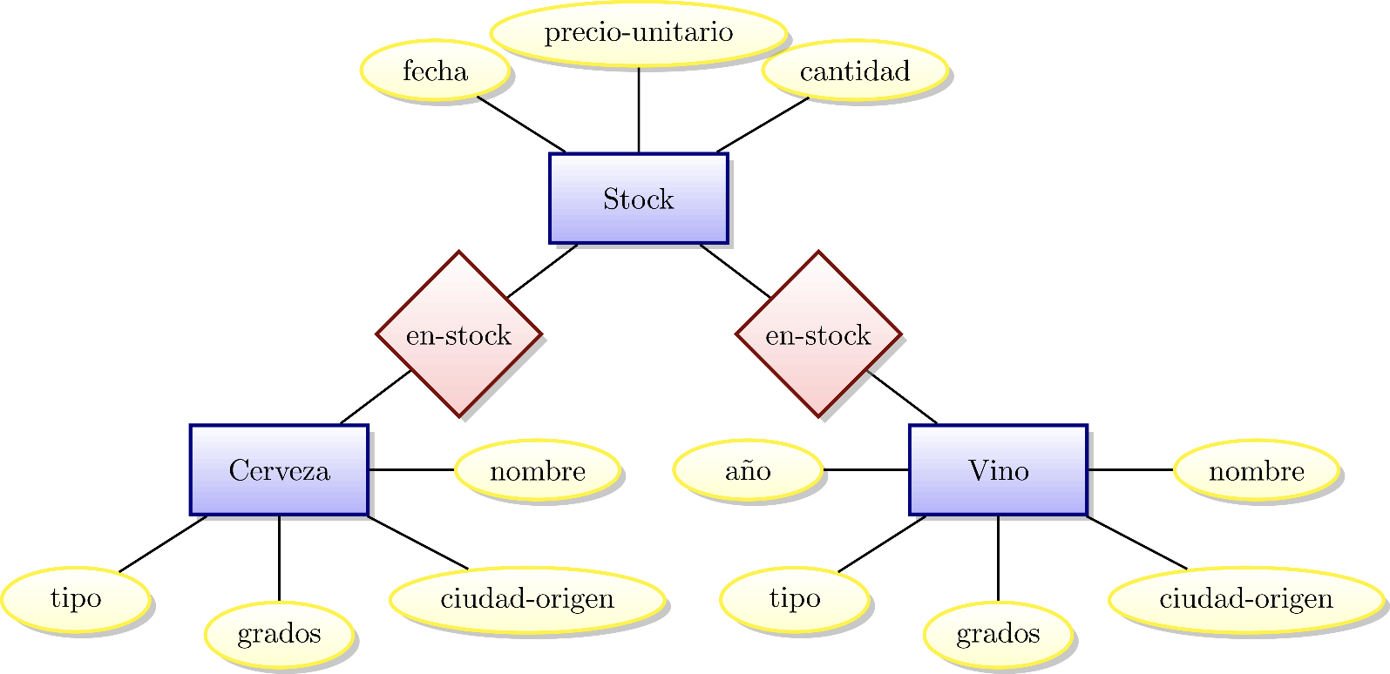
Modelando vinos y cervezas
Vendemos vinos y cervezas. Cada vino tiene año, tipo, grados y ciudad-origen. Cada cerveza tiene ciudad-origen, tipo, grados. Vinos y cervezas tienen un precio unitario y una cantidad “en stock” cada día.
¿Hay algún problema?
No hay llaves

Slide 51
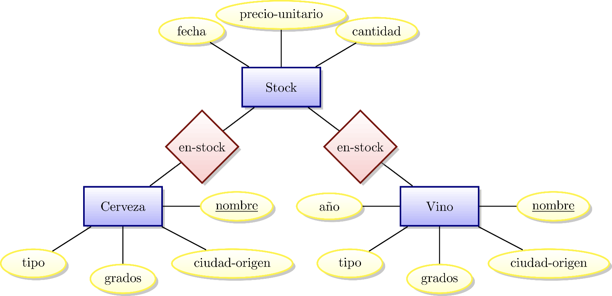
Modelando vinos y cervezas
Agregando llaves
¿Hay algún problema?
Repetición de atributos

Slide 52
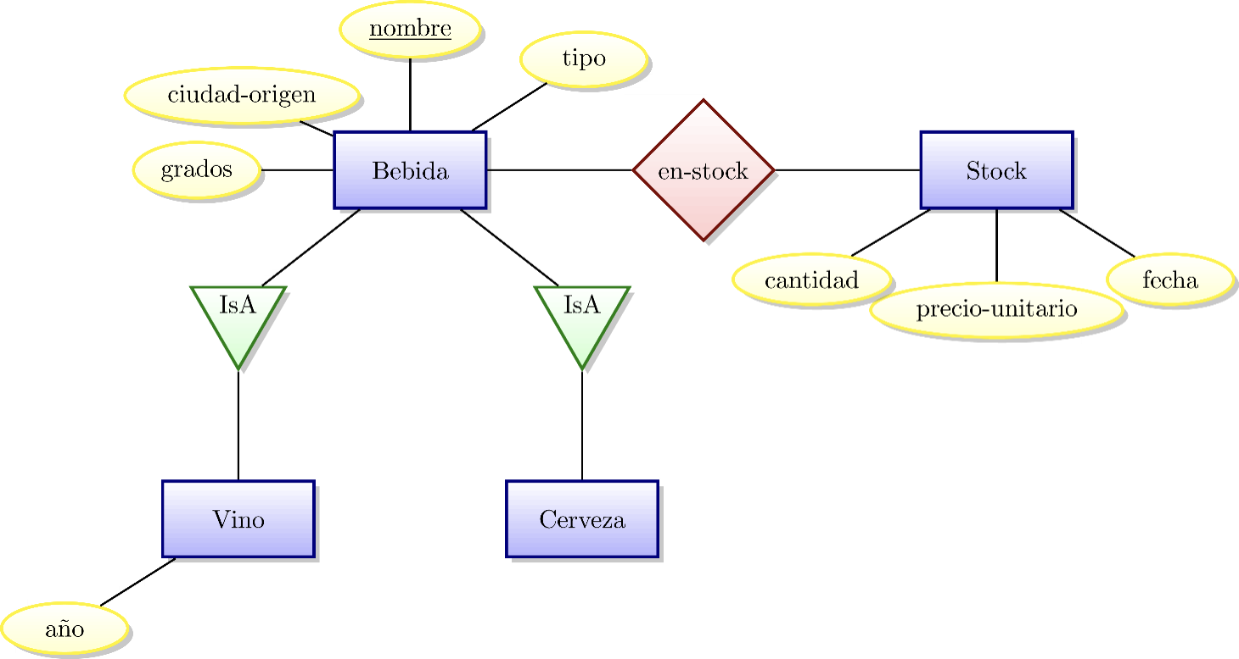
Modelando vinos y cervezas
Usando jerarquía de clases
¿Hay algún problema?
La llave de stock

Slide 53
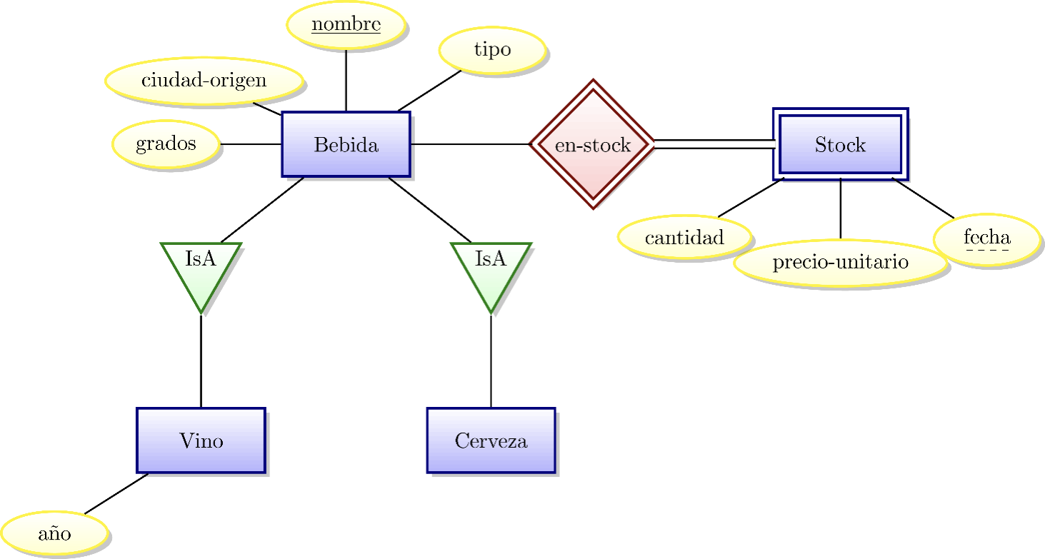
Modelando vinos y cervezas
Usando jerarquía de clases
¿Hay algún problema?
Multiplicidades

Slide 54

Modelando vinos y cervezas
con multiplicidades
¿Que pasa si cada bebida tiene que tener un valor de stock?

Slide 55

Modelando vinos y cervezas
con multiplicidades
¿Que pasa si solo se guarda el stock actual?

Slide 56
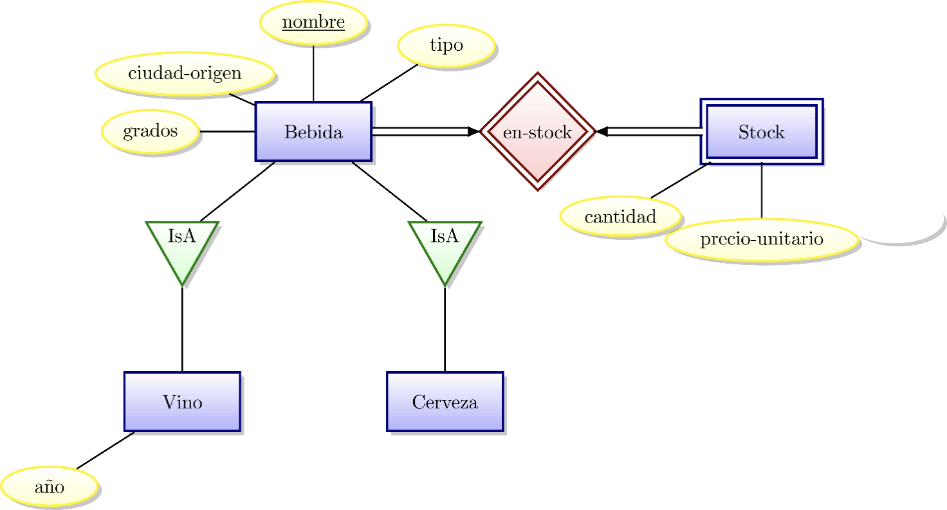
Modelando vinos y cervezas
con solo stock actual
¿Hay algún problema?
!No hay llave parcial!

Slide 57
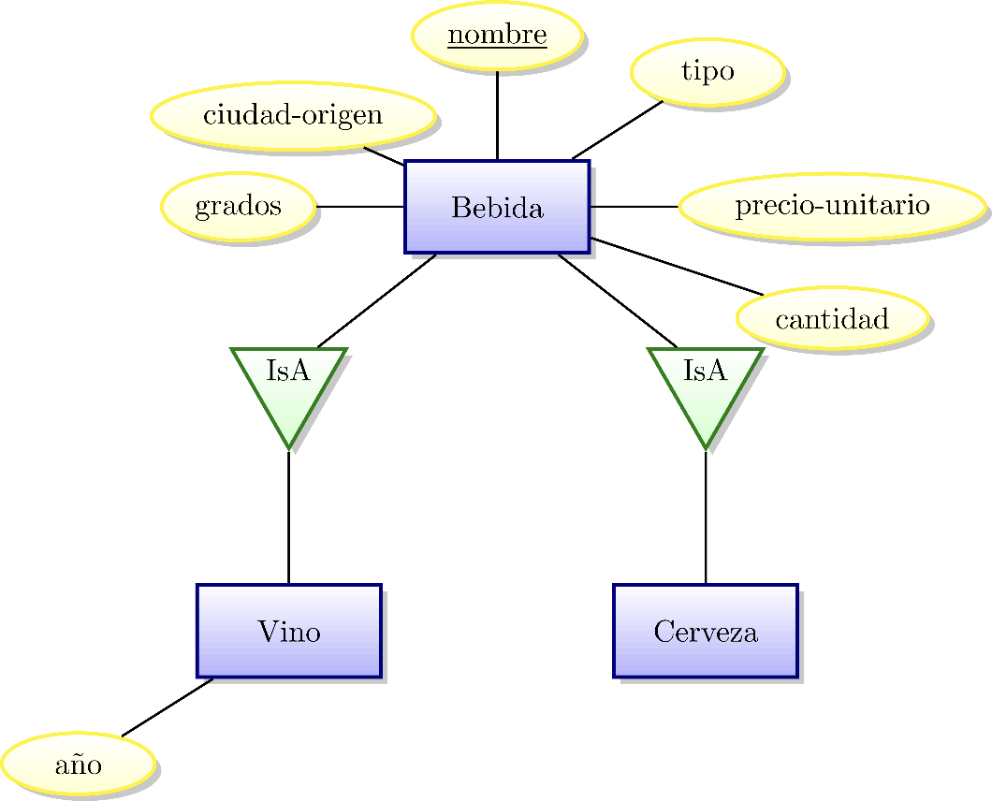
Modelando vinos y cervezas
con solo stock actual

Slide 58
¿Preguntas?

